Slide 1
ESTUDIO Y DISEÑO DE UN CENTRO DE DATOS PARA LA 15 BAE «PAQUISHA»
Luis A. Guamán R.
ESPE-ECUADOR
Sangolquí, 14 de octubre 2013

Slide 2

TABLA DE CONTENIDO
INTRODUCCIÓN
OBJETIVOS
ALCANCES Y JUSTIFICACIONES
PLANTEAMIENTO DEL PROBLEMA
ESTUDIO
METODOLOGÍA DEL TRABAJO
DESCRIPCIÓN DE LA PROPUESTA MAS ADECUADA
CONCLUSIONES Y RECOMENDACIONES
INTRODUCCION

Slide 3

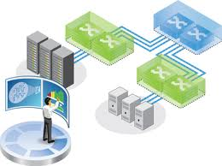
INTRODUCCIÓN
CENTRO DE DATOS
SERVICIOS QUE PRESTAN
PRIORIDADES Y OBJETIVOS
LA IMPORTANCÍA DEL
ESTUDIO, DISEÑO Y REUBICACÍON
INFORMACIÓN DE MANERA:
VERAZ
OPORTUNIDAD
EN TIEMPO Y FORMA REAL
15 BAE “PAQUISHA”
IMPLEMENTAR FOMENTAR
NORMAS
POLITICAS DE SEGURIDAD
CENTRO DATOS
PREVENGA
PROTEJA
MANTENGA LOS RIESGOS DE SEGURIDAD
REGLAS
NORMAS
CONTROL
PROCESAMIENTO
SE BUSCA
MEDIO DE COMUCINCACION
REGULAN
MENU

Slide 4
OBJETIVO GENERAL
ELABORAR
REQUERIMIENTOS
FISICOS
TECNOLOGICOS
ACORDE
NORMAS
TECNICAS ACTUALES
INSTRUCTIVOS SOBRE POLITICAS DE SEGURIDAD INFORMATICAS EMITIDAS POR LA DISICOME
ESTUDIO
DISEÑO
CONCENTRAR
EL PROCESAMIENTO DE DATOS E INFORMACIÓN DE TODO LOS SISTEMA
CENTRO DATOS
15 BAE
SISTEMATIZADA

Slide 5
OBJETIVOS ESPECIFICOS
Realizar un levantamiento de la información sobre la infraestructura del Sistema.
Diseñar el nuevo Centro de Datos considerando el espacio disponible en el edificio central, aplicando las normas que la TIER establecen.
Diseñar el área e integrar los servidores según normas técnicas establecida.
Integrar los servidores en uso, que se encuentran dispersos en distintas aéreas, al nuevo centro de Datos.
MENU

Slide 6
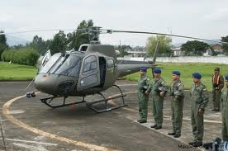
ALCANCES Y JUSTIFICACIONES
Citaremos las observaciones y recomendaciones mas relevantes y puntuales.
Observación N° 24
El sitio en que se encuentra ubicado el centro de Cómputo no se ajusta a las políticas de seguridad física dispuesta por la DISICOM (Evidencia N°004)
Observación N° 25
Las instalaciones físicas no mantiene un perfil adecuado y son reconocibles de manera fácil.
Observación N° 26
Los servidores se encuentran ubicados al ingreso del centro de cómputo en un área altamente vulnerable.
15.BAE
SEGÚN
AUDITORÍA INFORMÁTICO
OBSERVACIÓN
CONLCUSIONES
RECOMENDACIONES
DISPONE
METODOLOGÍA
COBIT
ESPE

Slide 7
“Recomendación N° 24
El Comandante de la Brigada dispondrá al Comandante del EC-15, presentar un proyecto para la reubicación del Centro de Cómputo, esta actividad deberá ejecutarse el primer semestre del año 2011.
La reubicación del centro de Cómputo deberá realizarse según el ‘Instructivo N° 03-2005 políticas de seguridad informática para el empleo en la Fuerza Terrestre ’.”
“Recomendación N° 25
El Comandante de la Brigada dispondrá la elaboración de un proyecto al Comandante del EC-15 para la implementación de medidas de seguridad física para el centro de Datos, en el primer semestre del año 2011….”
MENU

Slide 8
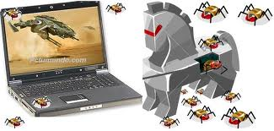
PLANTEAMIENTO DEL PROBLEMA
Ante lo expuesto, y por los constantes colapsamientos del Sistema Integrado (perdida de información), la cual es la columna vertebral para el cumplimiento de las misiones, es necesario realizar el proyecto de estudio, diseño y reubicación del Centro de Datos para la 15 BAE.

Slide 9
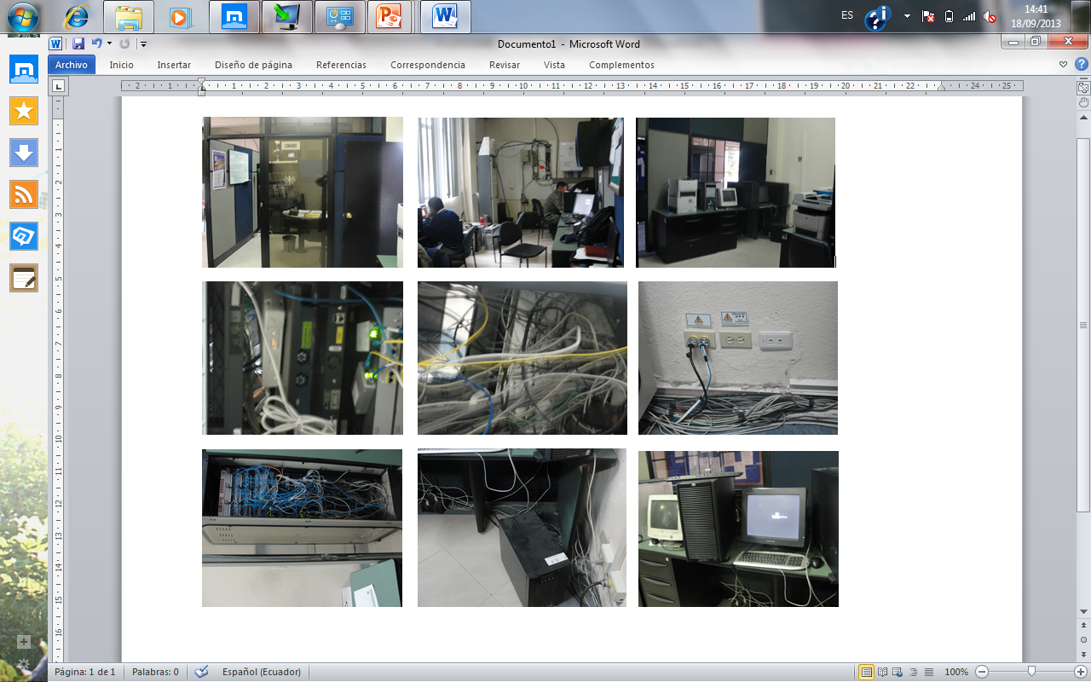
CENTRO DE COMPUTO ACTUAL
MENU

Slide 10


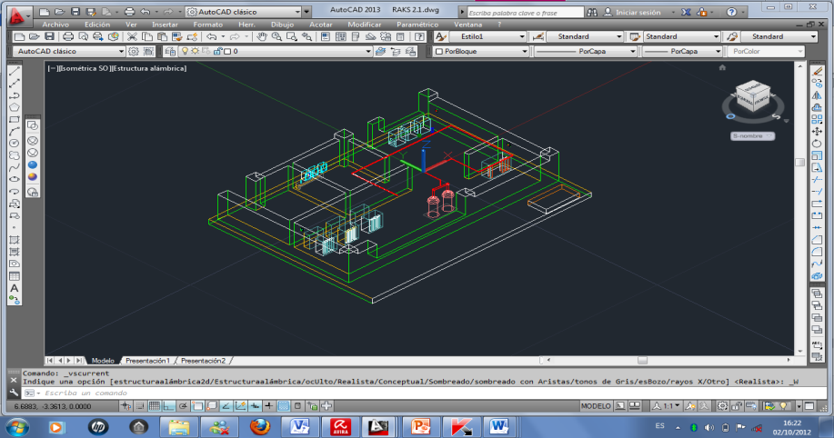
ESTUDIO

Slide 11
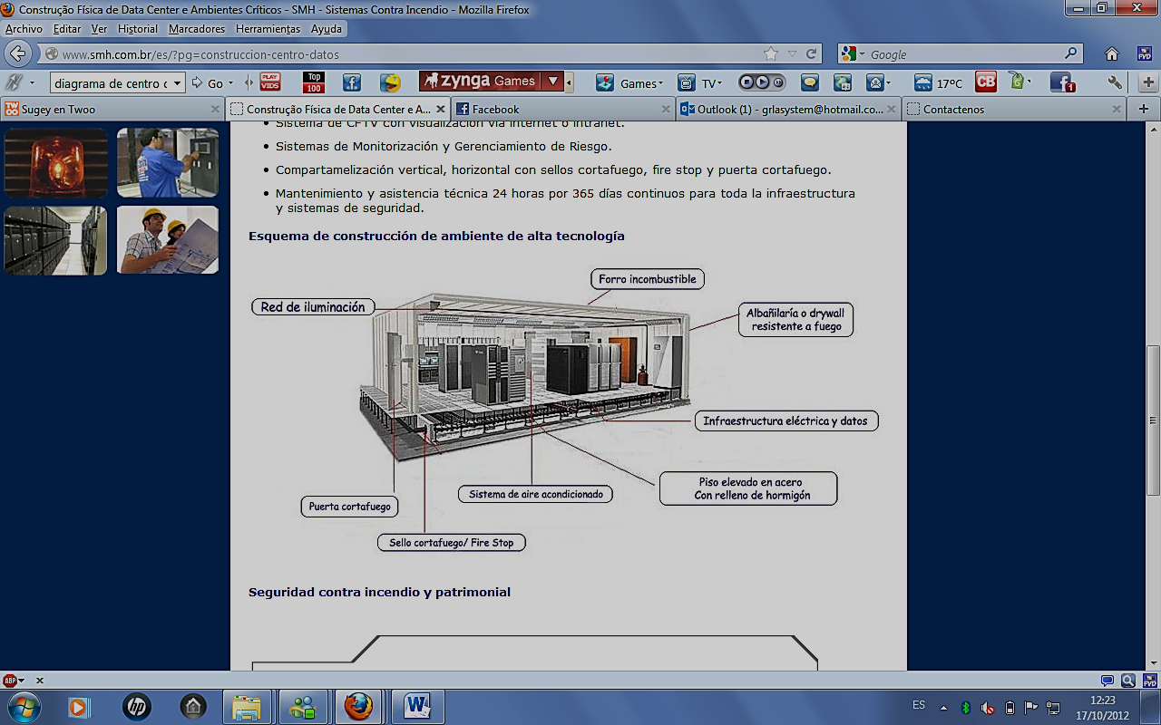

ANALISIS GENERAL
?
?
ANALISIS GENERAL DE LOS SUBSISTEMAS Y LAS NORMATIVAS A SEGUIR PARA EL PROCESO DE DISEÑO
?
?
?
?
NIVELES DE TIER
Tier 1 = Componentes sin capacidad redundante (ejemplo 1 sola UPS o 1 solo proveedor de datos)
Tier 2 = Tier 1 + Dispositivos con componentes redundantes
Tier 3 = Tier 1 + Tier 2 + Equipos de alimentación eléctrica dual y varios enlaces de salida
Tier 4 = Tier 1 + Tier 2 + Tier 3 + todos los componentes son completamente tolerante a fallos incluyendo enlaces de datos, almacenamiento, aire acondicionado, energía eléctrica, etc. Todo lo que es servidores tiene alimentación dual.
MENU

Slide 12

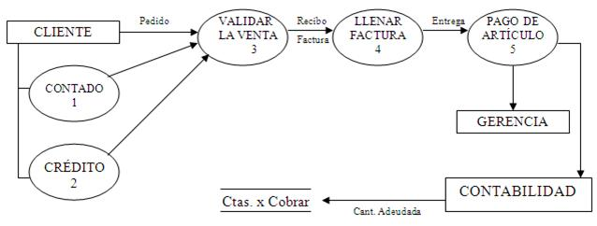
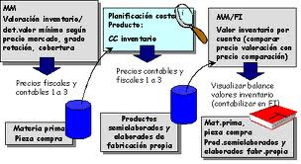
1
LEVANTAMIENTO DE LA INFORMACIÓN
2
ANÁLISIS DE PROCESOS
METODOLOGÍA DE TRABAJO
3
INVENTARIO GENERAL DE LA INFRAESTRUCTURA
4
DEFINICIÓN DE PROPUESTAS
MENU

Slide 13
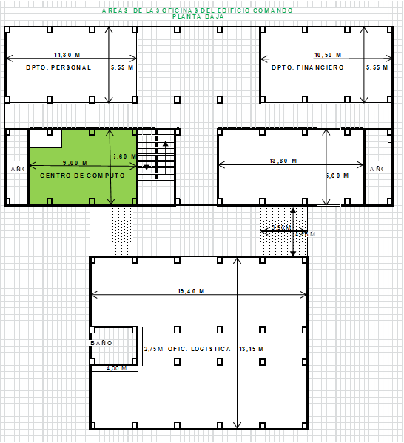
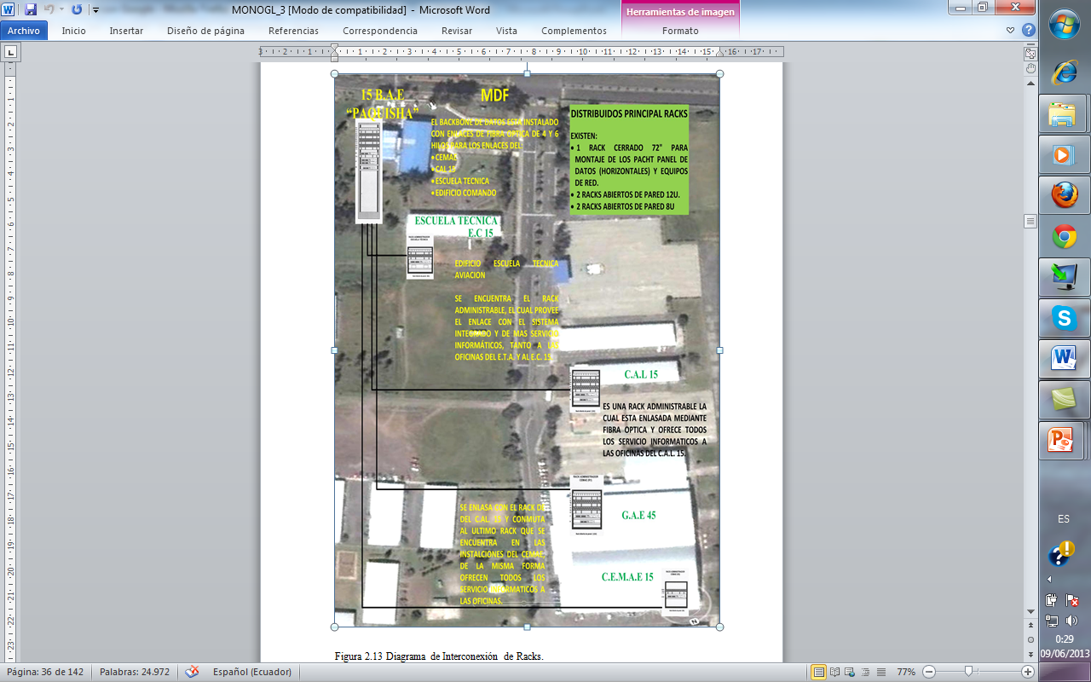
LEVANTAMIENTO DE INFORMACIÓN
INFRAESTRUCTURA ACTUAL
CENTRO COMPUTO
INVESTIGAR EL CONTEXTO ACTUAL
FUNCIONAMIENTO
ESTRUCTURA ACTUAL DE CENTRO DE CÓMPUTO
ÁREA DE OPERACIONES DEL CENTRO CÓMPUTO
CABLEADO ESTRUCTURADO
EQUIPOS INFORMÁTICOS

Slide 14
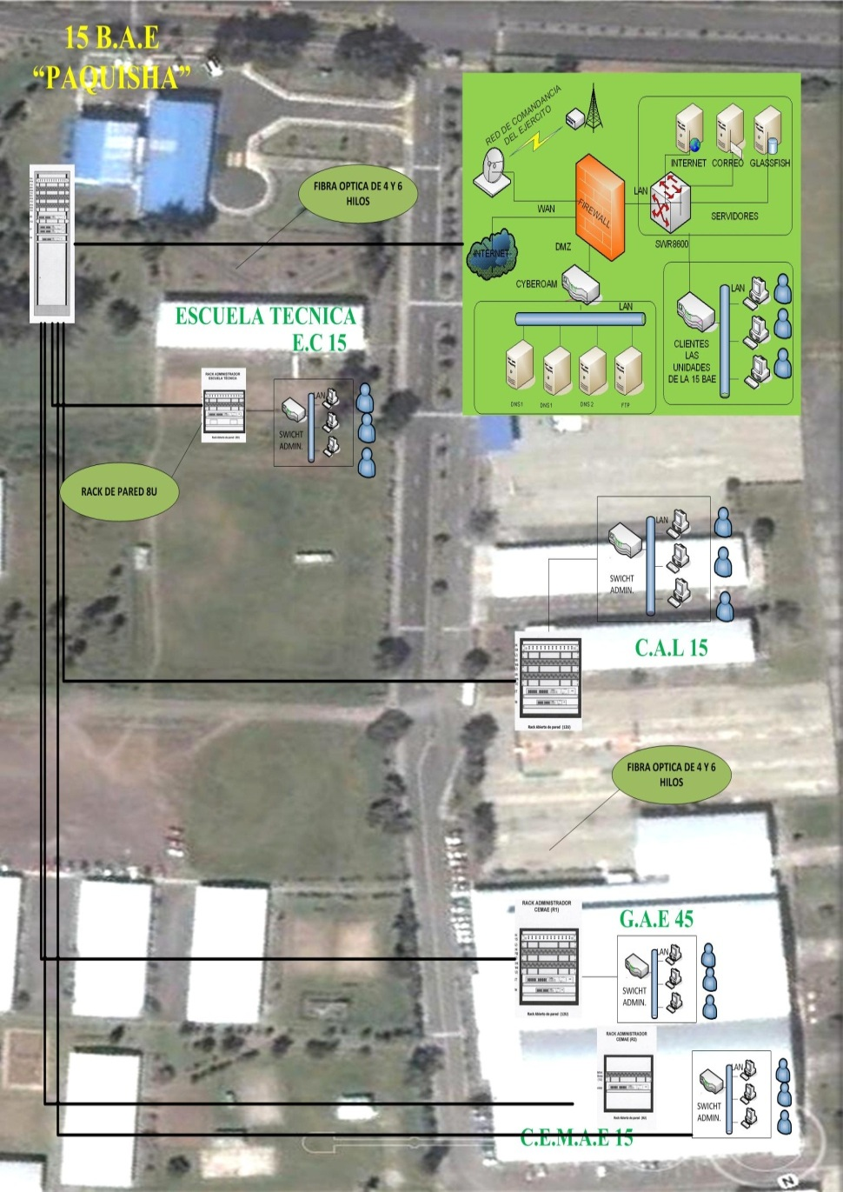

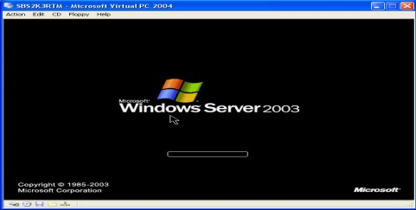
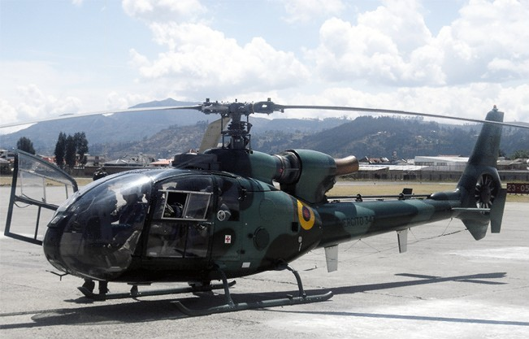
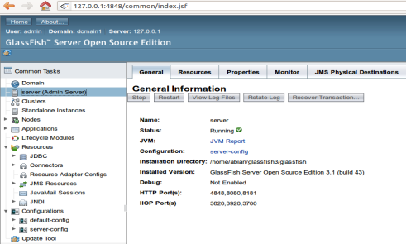
PLATAFORMA DE SISTEMAS OPERATIVOS
VENTAJAS
DESVENTAJAS
WINDOWS SERVER 2003
WINDOWS SERVER 2008
APLICACIONES EN FUNCIONAMIENTO
SERVIDORES GLASSFISH
SISTEMA INTEGRADO
. ABASTECIMIENTO
. MANTENIMIENTO
. OPERACION

Slide 15

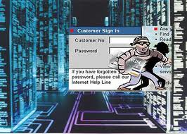
SEGURIDAD DEL CENTRO DE COMPUTO
SEGURIDAD FÍSICA
SEGURIDAD LÓGICA
Una vez levantada la información de todo el centro de cómputo, luego pasamos a la fase de diseño para que sea plasmada desde el punto de vista informático y aplicando los niveles de clasificación de la TIER II, mediante la metodología de mapas.
MENU

Slide 16

ANALISIS DE PROCESO
SOLUCIONES:
  INTEGRALES
  MODULARES
  ESCALABLES
  FLEXIBLES Y SEGURAS

Slide 17

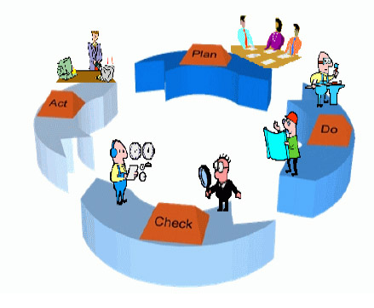
ANALISIS DEL PROCESO DE DISEÑO DE UN CENTRO DE DATOS
CONFIABILIDAD Y DISPONIBILIDAD
LOS CUADROS DE NIVELES DE CLASIFICACIÓN DE LA TIER
NORMAS PARA EL DISEÑO DE UN CENTRO DE DATOS
ADMINISTRACIÓN
DE ERRORES
MANEJO DE CONFIGURACIÓN
DE FUNCIONAMIENTO, SEGURIDAD
DE EJECUCIÓN

Slide 18




ESCALABILIDAD
ORGANIZACIÓN , INNOVACIÓN
SEGURIDAD
LA SEGURIDAD OPERATIVA DEL CENTRO DE DATOS AUMENTARÁ EN LA MEDIDA QUE AUNMENTE EL NIVEL DE REDUNDANCIA.
MENU

Slide 19
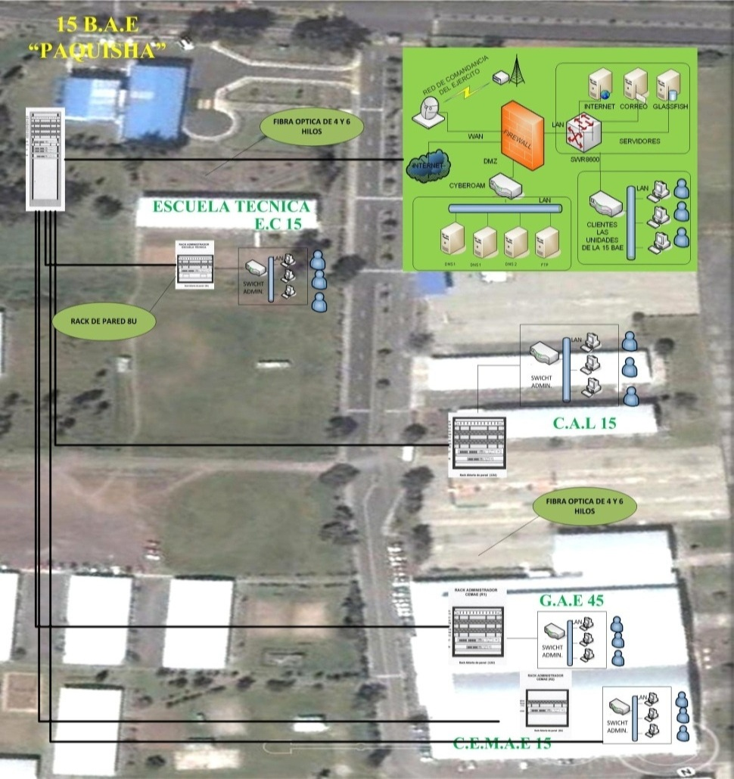
INVENTARIO GENERAL DEL CENTRO DE CÓMPUTO
1
SEGURIDAD
2
ENERGÍA
3
SISTEMA DE AIRE ACONDICIONADO
4
PELIGRO DE FUEGO
5
PISOS FALSOS
6
RACK Y GABINETES
7
CABLEADO
MENU

Slide 20
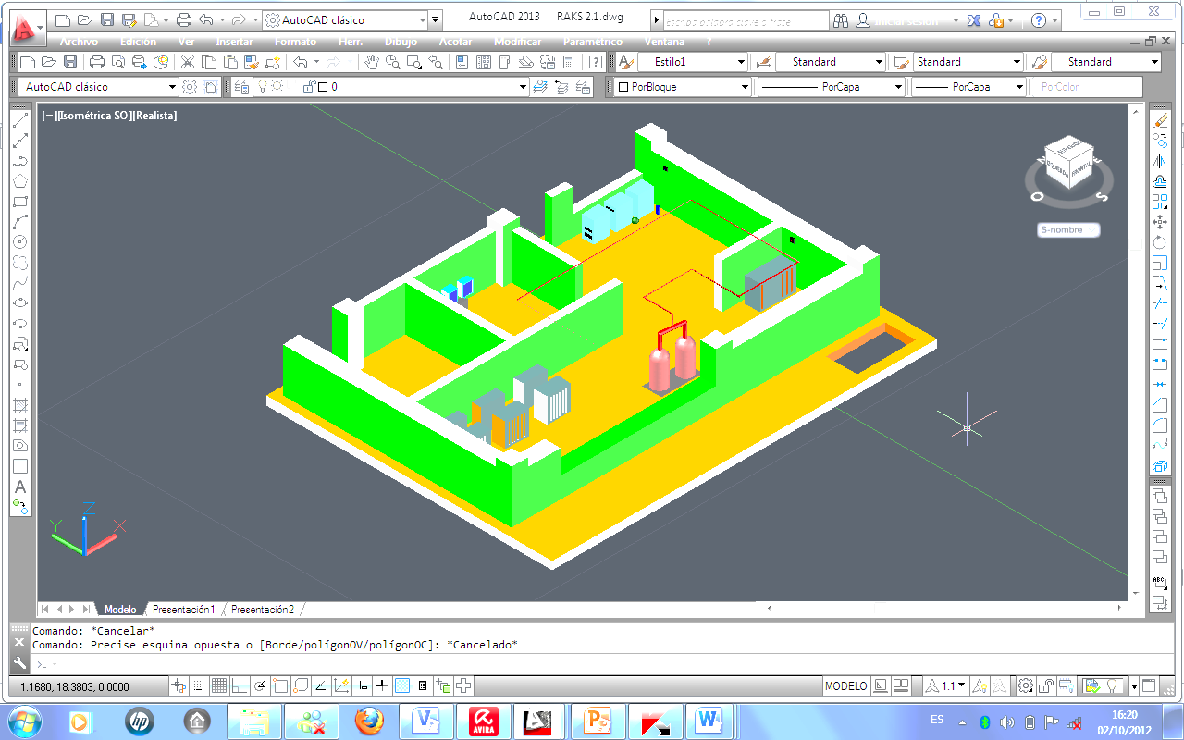
PRIMERA PROPUESTA
CONSISTE EN LA UTILIZACIÓN DE LA INFRAESTRUCTURA FÍSICA EXISTENTE, EQUIPOS DE TELECOMUNICACIONES QUE ACTUALMENTE SE UTILIZAN E INFORMACIÓN DE APLICACIONES EN USO, PERO UNIFICANDO LOS SUBSISTEMAS QUE SE ENCUENTRAN DESCENTRALIZADOS E INCORPORANDO NORMAS Y POLÍTICAS DE SEGURIDAD, PARA OBTENER LA CALIFICACIÓN DE TIER II.

Slide 21
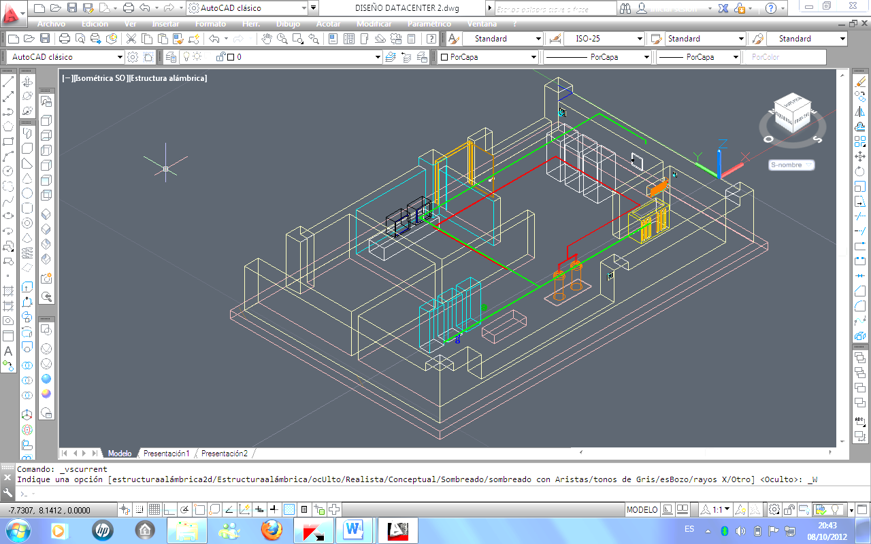
SEGUNDA PROPUESTA
CONSISTE EN MANTENER EL AEREA FÍSICA, RENOVANDO TODO EL INTERIOR E IMPLEMENTANDO NUEVOS SISTEMAS Y ADQUIRIENDO NUEVOS EQUIPOS DE COMUNICACIONES E INFORMACIÓN ROBUSTOS, QUE SOPORTEN LA VIRTUALIZACIÓN CON UNA REDUNDANCIA EN CADA SISTEMA ALCANZANDO LA NORMATIVA TIER II.

Slide 22


CUADRO CUALITATIVO DE LAS PROPUESTAS

Slide 23
CUADRO CUANTITATIVO DE LA PROPUESTA
PROPUESTA 1
3730,00
PROPUESTA 2
17.466,00

Slide 24
CUADRO DE TIEMPO DE IMPLEMENTACIÓN DE LAS PROPUESTAS
PERO MÁS ALLÁ DE LOS VALORES QUE REFLEJAN CADA UNA DE LAS PROPUESTAS, SE DE TOMAR MUCHO ENCUENTRA QUE EL CENTRO DE DATOS DE LA PROPUESTA UNO VIENE ACARREANDO PROBLEMAS DE CAIDAS DEL SISTEMA SERVIDORES Y PERDIDAS DE DATOS, QUE CON LA INCORPORACIÓN DE NUEVOS SISTEMA LOGRARÍAMOS, MINIMIZAR DICHOS PROBLEMAS, PERO NO TENDREMOS LA SEGURIDAD QUE PUEDE MANTENÉRSELA

Slide 25
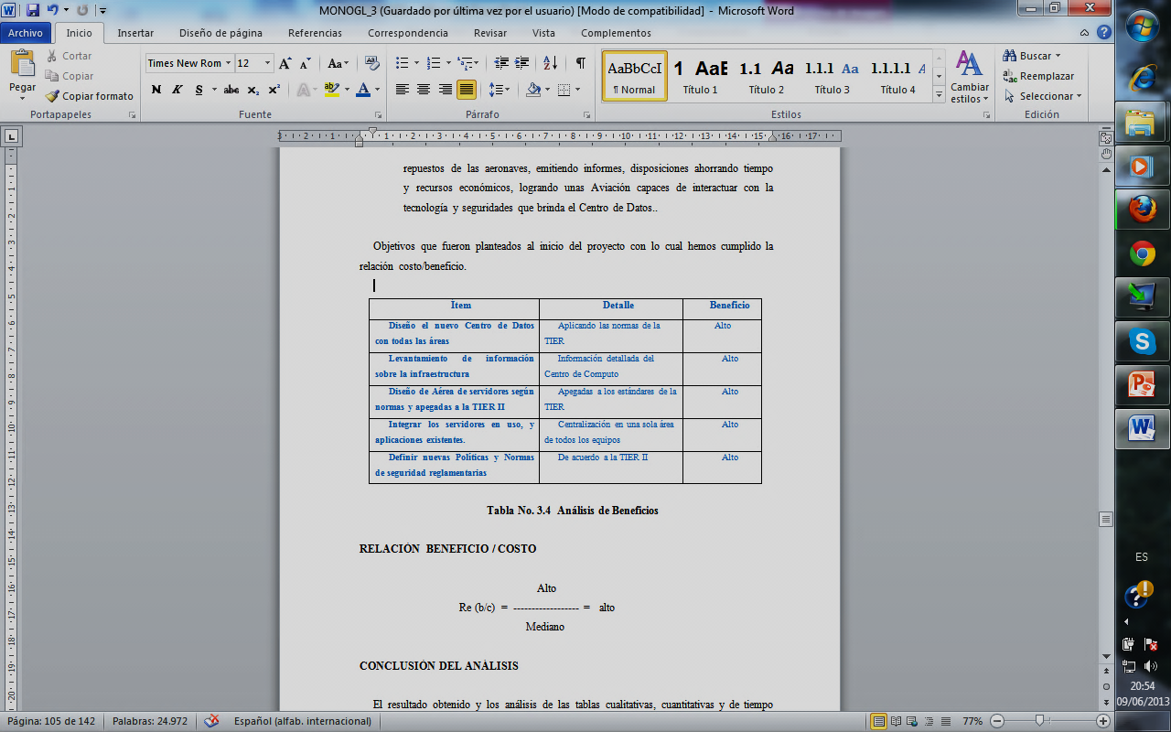
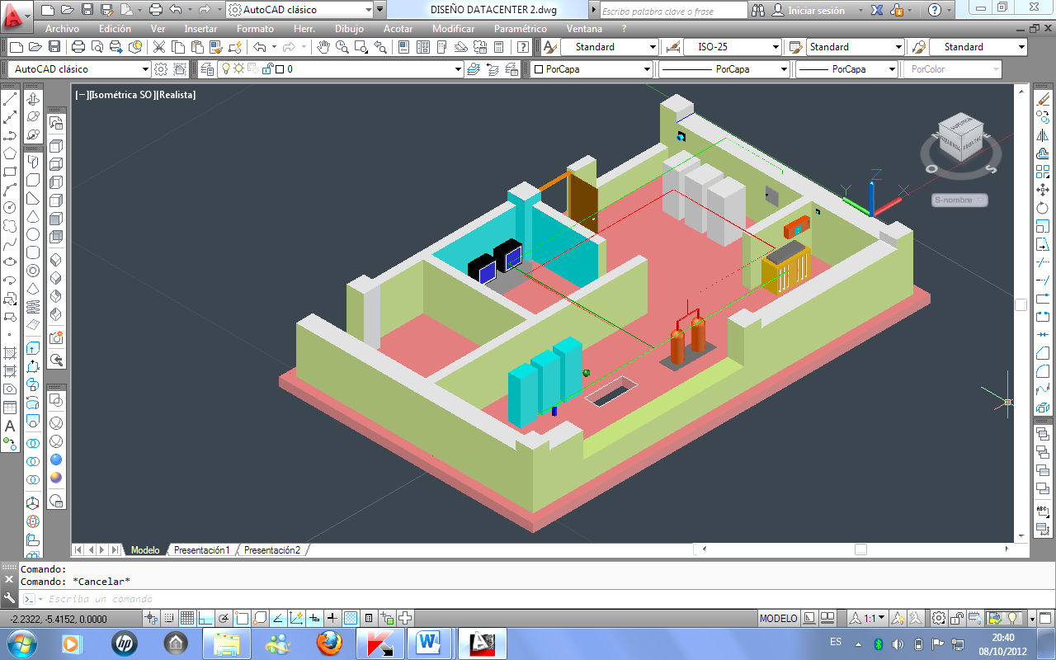
DEFINICIÓN DE LA PROPUESTA MAS ADECUADA
SEGUNDA PROPUESTA
CONCLUSIÓN DEL ANÁLISIS
LA SEGUNDA PROPUESTA EN REALIDAD ES MUY RENTABLE, ADEMÁS PERMITIRÁ MEJORAR LA DISPONIBILIDAD Y RENDIMIENTO DEL NUEVO CENTRO DE DATOS, ASÍ COMO TAMBIÉN LA IMAGEN DE LA 15 BAE “PAQUISHA”, YA QUE PODRÁ GENERAR, INTERCAMBIAR Y ALMACENAR EN TIEMPO REAL UN RECURSO MUY VALIOSO PARA LAS INSTITUCIÓN “LA INFORMACIÓN” EN FORMA SEGURA.
MENU

Slide 26
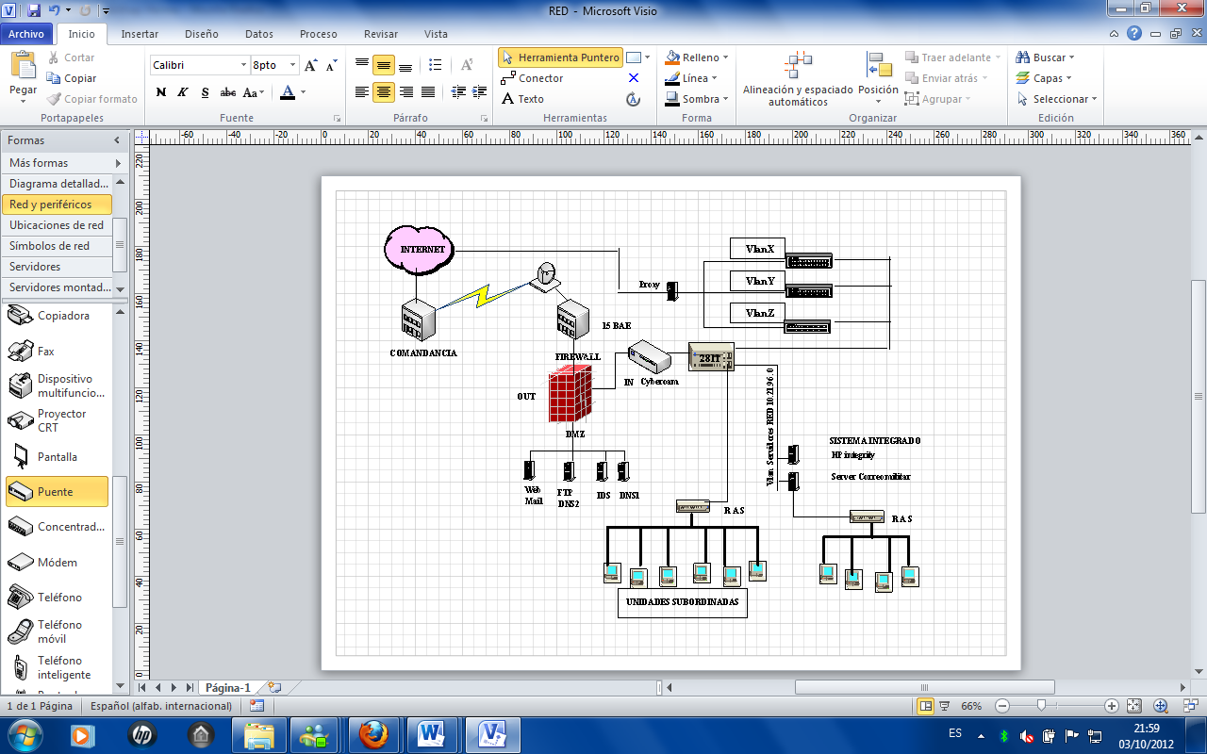
DESCRIPCIÓN DE LA PROPUESTA
SELECCIONADA

Slide 27
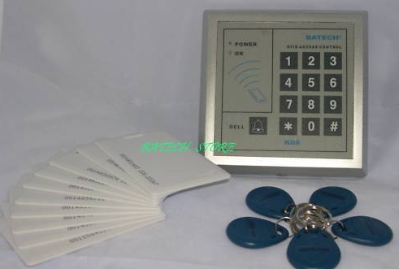
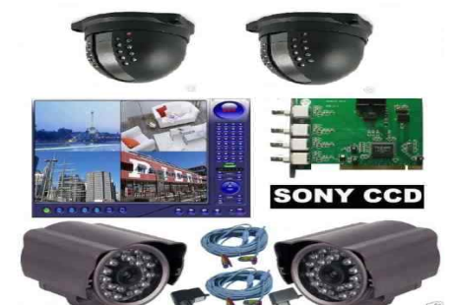
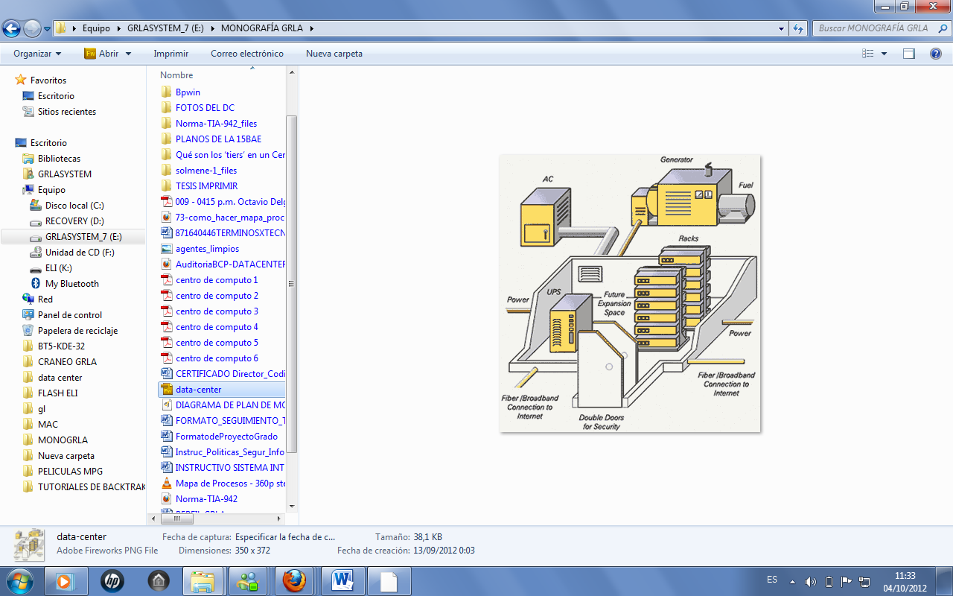
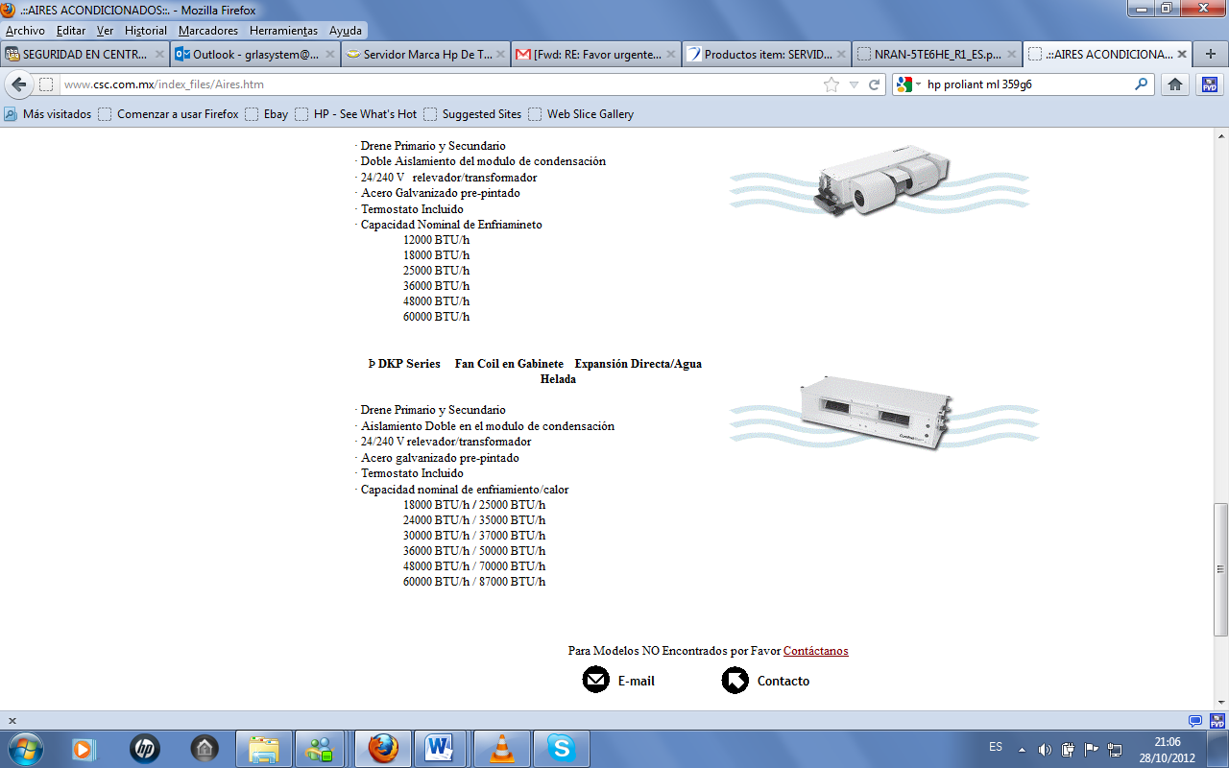
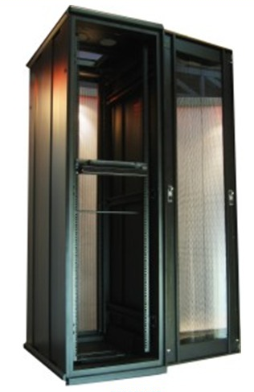
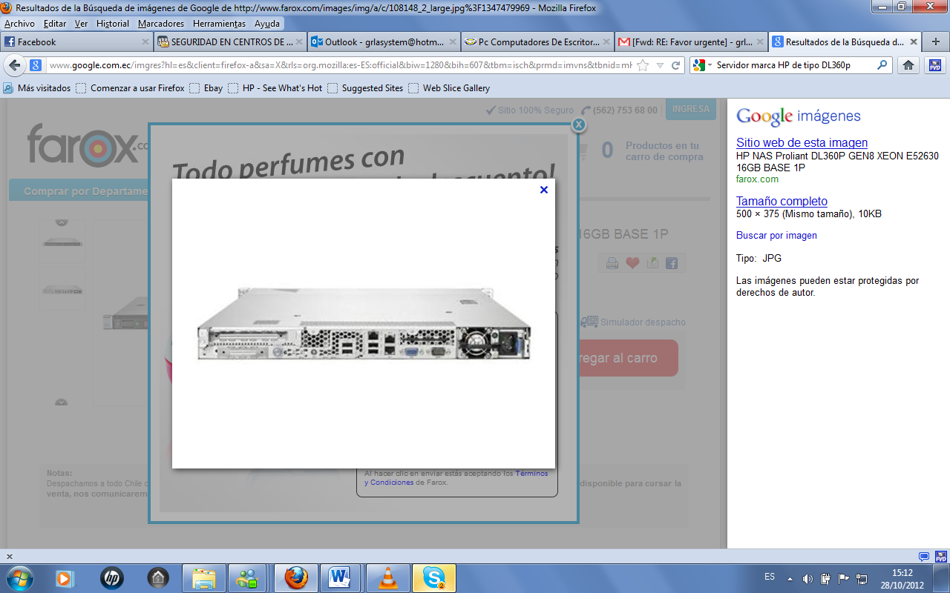
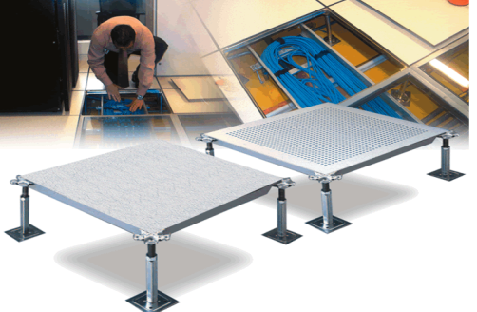
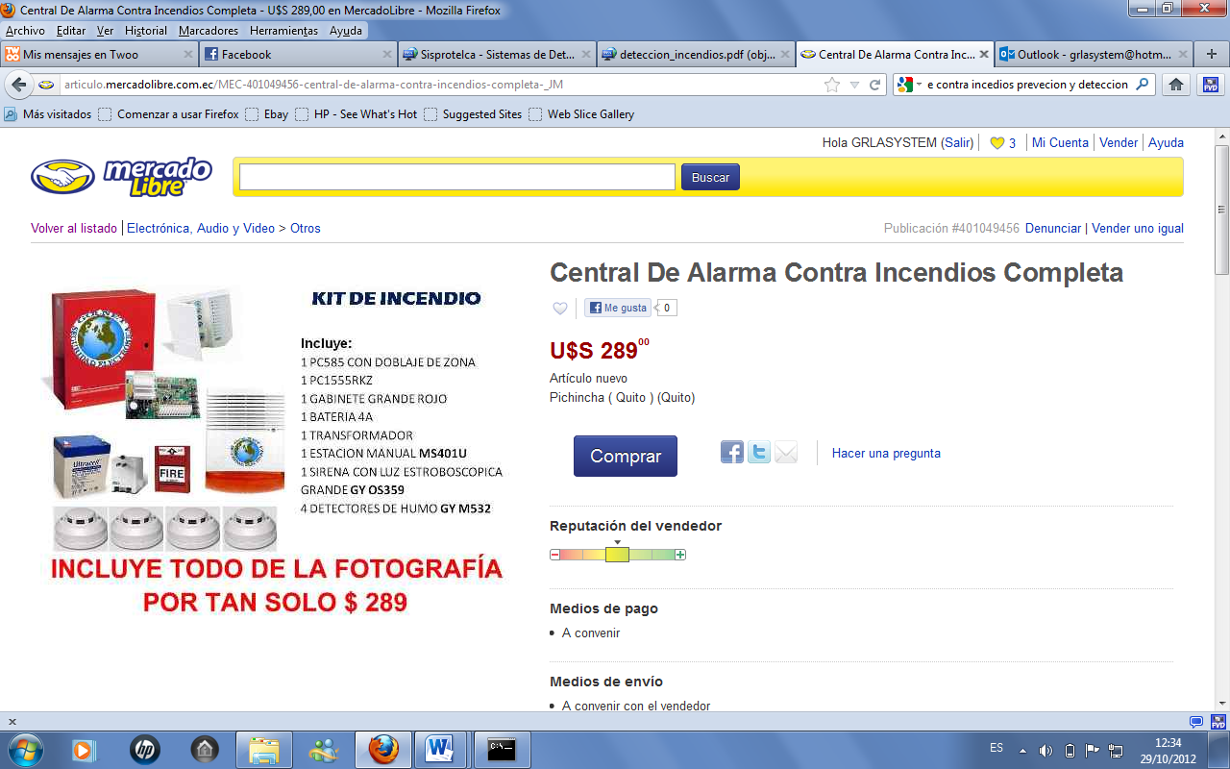
CONSIDERACIONES GENERALES
MENU

Slide 28
CONCLUSIONES
Se realizó el Estudio y Diseño un Centro de Datos para la 15 BAE “Paquisha”, a fin de adecuar los nuevos requerimientos físicos y tecnológicos, concentrar el procesamiento de datos e información de todos los sistemas utilizados, de una manera sistematizada, acordes a Normas de la Tier.
Se realizo el levantamiento de la información existentes y se conoció la actual red de datos de la 15 BAE.
Se Diseñó dos propuestas de Centro de Datos considerando el espacio disponible en el edificio central tomando en cuenta las aéreas requeridas, aplicando las normas y/o estándares que los nivelas de la TIER II establecen.
Se hizo el análisis económico de las dos propuestas observando que la segunda es la que le conviene a la 15 BAE
El resultado de la investigación se puso en conocimiento del comandante de la EC.15 obteniendo resultados favorables para su aprobación.

Slide 29
RECOMENDACIONES
Recomendación: N° 1.
  Se ingrese al APP (Plan Anual de Proyectos Públicos) del año 2014 para el análisis y aprobación del proyecto, para su implementación, por ajustarse a los estándares de un Centro de Datos de clasificación nivel TIER II, requerida para la 15BAE.
Recomendación: N° 2.
  Se considere la reubicación de las oficinas del Escuadro de Comunicaciones N°15 «Paquisha», como prioritario, para salvaguardar la integridad de los señores Voluntarios y Servidores Públicos que laboran en el lugar.
Recomendación: N° 3
  Se considere el área de servidores según normas técnicas establecidas dimensionado así los suministros de energía, seguridad, ancho de banda, enlaces a las diferentes oficinas y redes de la Brigada
Recomendación: N° 4
  Se considere integrar los servidores en uso, que se encuentran dispersos en distintas aéreas, al nuevo centro de Datos, mediante la adquisición de nuevo servidores que ofrecen las bondades de virtualización.
MENU

Slide 30
GUAMAN R. LUIS A.
grlasystem@hotmail.com
ESPE
GRACIAS POR SU ATENCION

